Slide 2
С т р а н а З а н и м а т и к а
Сегодня мы совершим путешествие в Страну веселой Заниматики.
Если вы ответите на все вопросы, то
станете частыми и Почетными гостями этой страны:
С т р а н ы З а н и м а т и к и
и встретитесь с царицей Математики

Slide 3
1. Сколько медведей навестила Маша в известной русской сказке?
2. Катался колобком, пока не стал носком. Кто это?
3. Сколько колец у одних ножниц?
4. Какой рукой лучше размешивать чай?
5. Как звали каждого из трёх поросят в одноимённой сказке?
6. Как называется место, где продают хлеб? А где стригут?
7. Сколько всего ушей у трёх мышей?

Slide 4
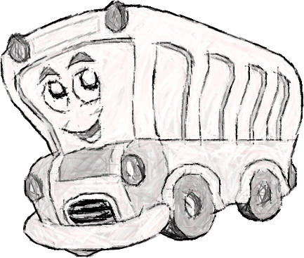
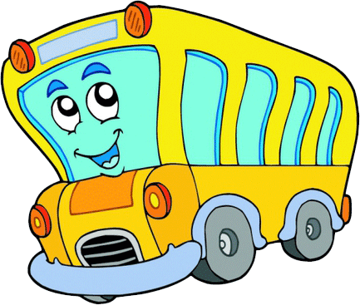
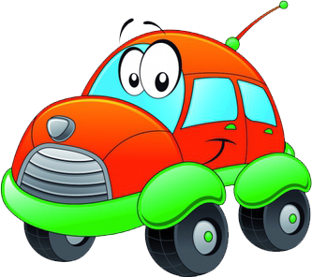
Стр. 10
Раскрась большие машины так,
чтобы маленькая машина была между красной и синей, а зелёная была рядом с красной.

Slide 5
2. Раскрась маленькие флажки так, чтобы большой был между синим и жёлтым, а жёлтый был рядом с красным.

Slide 6
3. Фигуры одинаковой формы и с одинаковой штриховкой соедини красной линией, фигуры разной формы, но с одинаковой штриховкой соедини синей линией.

Slide 7
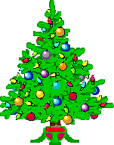
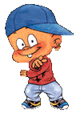
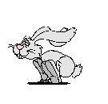

Slide 8
4. Нарисуй круг справа от квадрата, но слева от треугольника.

Slide 9
5. Прочитай слова, двигаясь по стрелкам, начиная от точки.
Н
А
Л
Т
А
И
И
Р
К
С
А
И
Никита
Лариса

Slide 10
Т
А
Я
А
Н
А
А
Н
Т
И
Л
Г
Ь
Е
Н
Ангелина
Татьяна

Slide 11
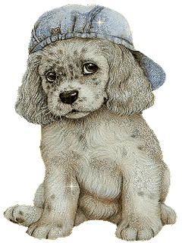
6. Пёс Трезор разорвал записку, которую мама оставила Стёпе. Восстанови записку и прочитай, что там написано.
Я ушла
церт.
дома
на
вечером.
кон
Буду
Я ушла на концерт. Буду дома вечером.

Slide 12
7. Выполни действия и напиши полученное слово
ВО + РОК – К + БЕЙ = ВОРОБЕЙ
МЫ + ЛОВ – В =
КРО – РО + ОМ + ПОТ =
БА + РОК – ОК +А +БАН =
СОМ – ОМ + НЕГ =
ЗИЛ – Л + МАГ – Г =
МОК – К + РОМ –М + З =
УМ + НИК – К + ЦЫП – П =
МЫЛО
КОМПОТ
БАРАБАН
СНЕГ
ЗИМА
МОРОЗ
УМНИЦЫ

Slide 13
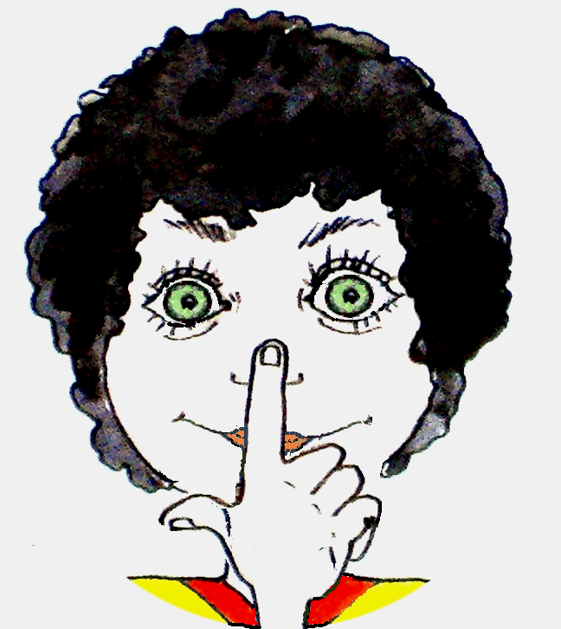
«ПАЛЬЧИК ДВОИТСЯ»
Приближайте и
отводите палец

Slide 14
«Зоркие глазки»
Упражнения для глаз
по часовой стрелке
против часовой
стрелки

Slide 15
«Стрельба глазами»
Двигайте глазами
вверх-вниз
вправо-влево

Slide 16
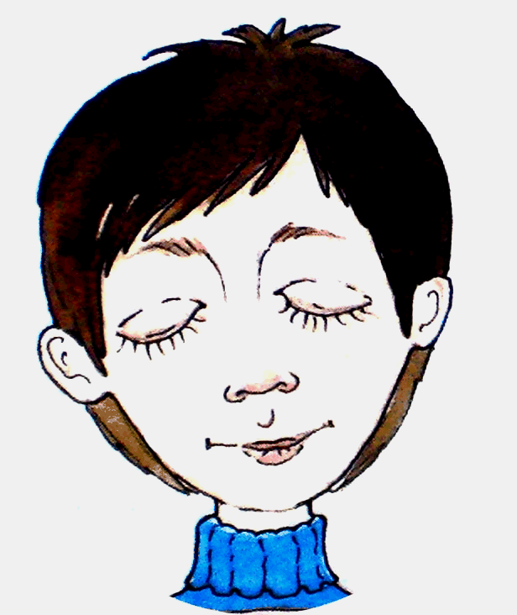
«ПИСЬМО НОСОМ»
Закройте глаза

Slide 17
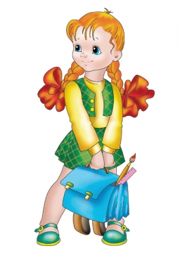
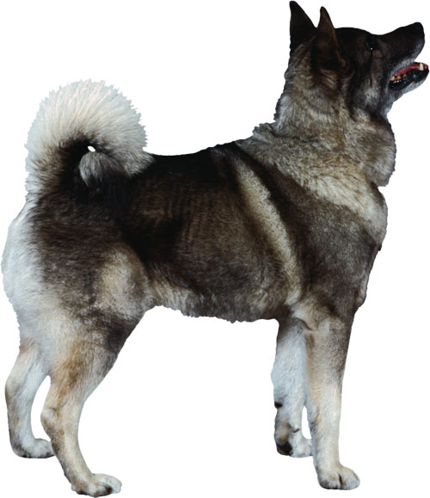
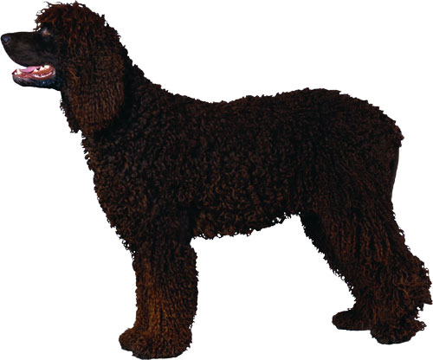
8. У Маши и Тани по одной собачке: Жучка и Тобик. Какая собака у Тани, если у Маши – Жучка? Подпиши собакам их клички.
Маша
Таня
Жучка
Тобик

Slide 18
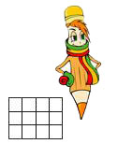
4 занятие
По волнам
дворец плывёт,
на себе людей везёт.
?

Slide 20
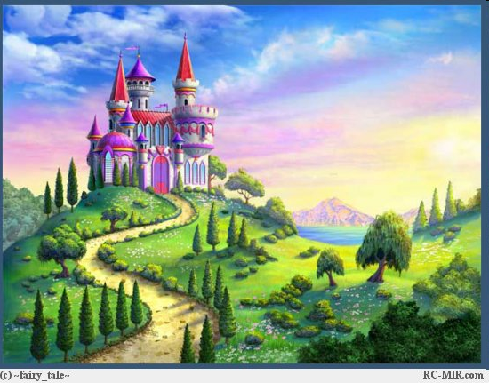
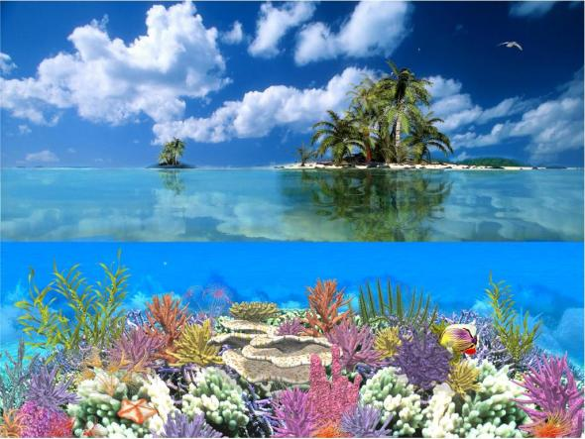

Slide 21
До новой встречи!
Днестровск
3 декабря 2013года

